Slide 1
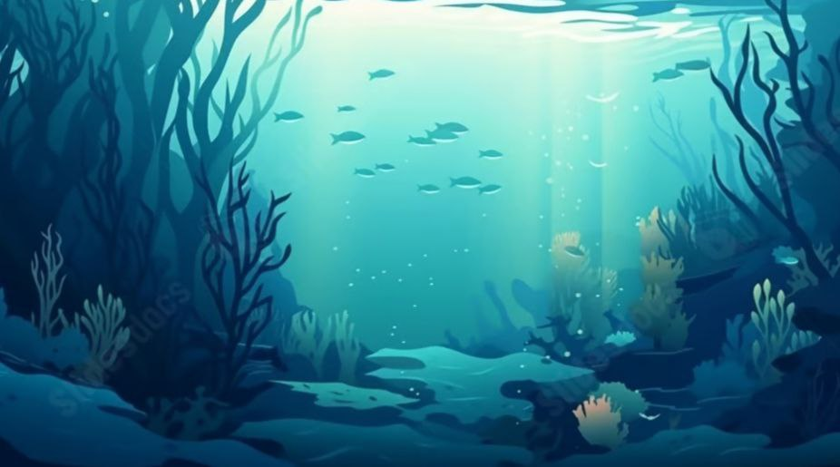
«Горе-правитель»

Slide 2
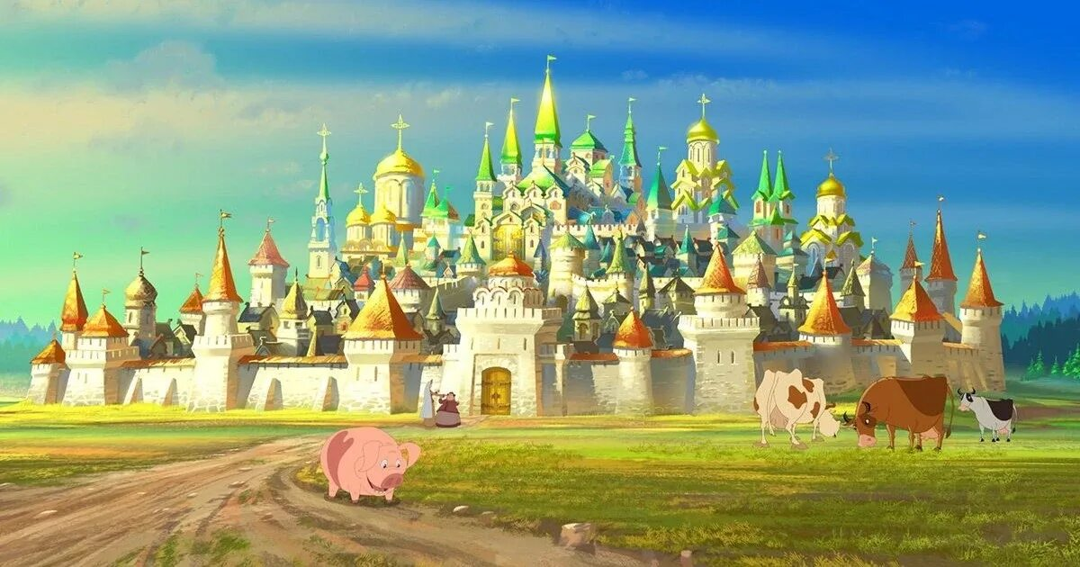

Slide 3
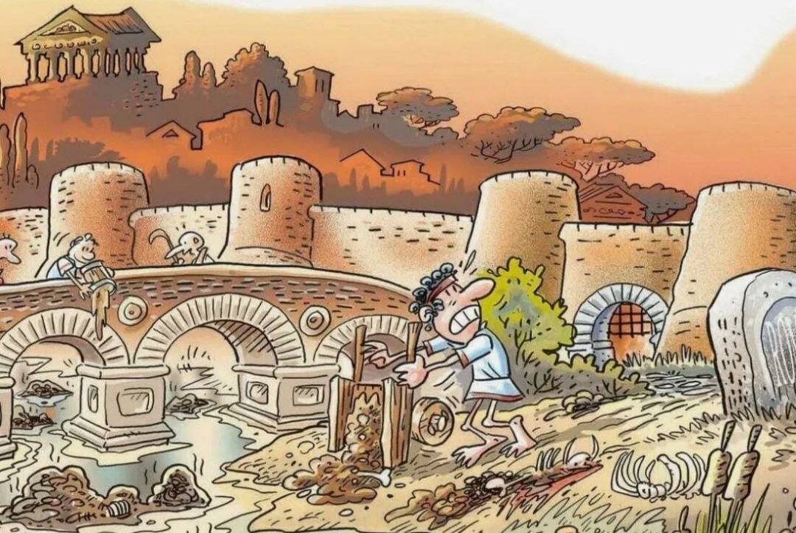
Лишь бы Морской Царь не всплыл разбираться…

Slide 4
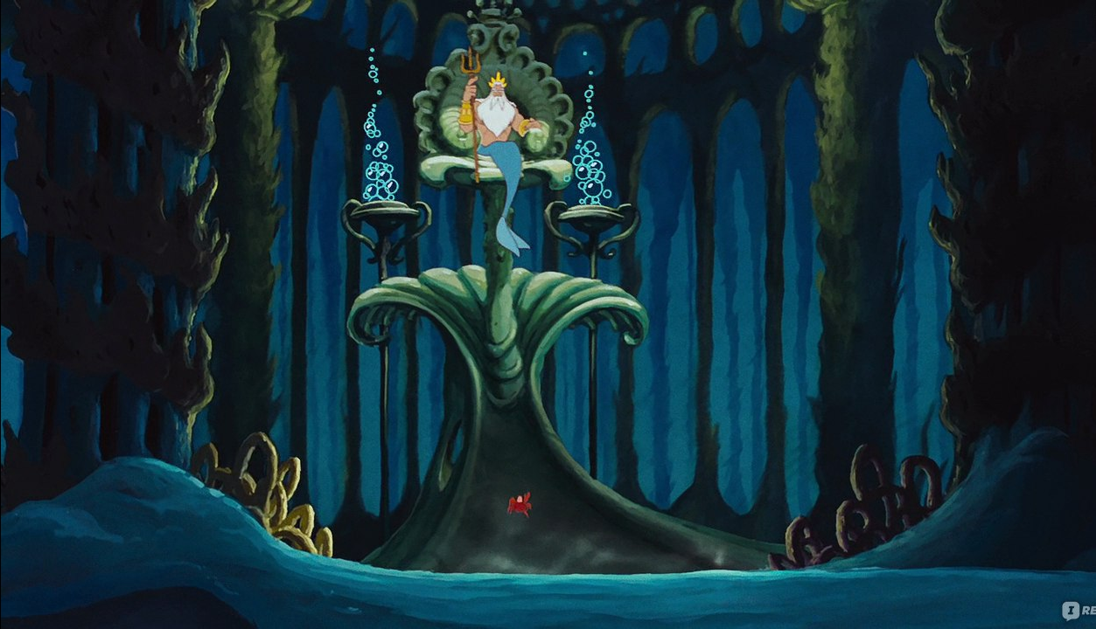

Slide 5
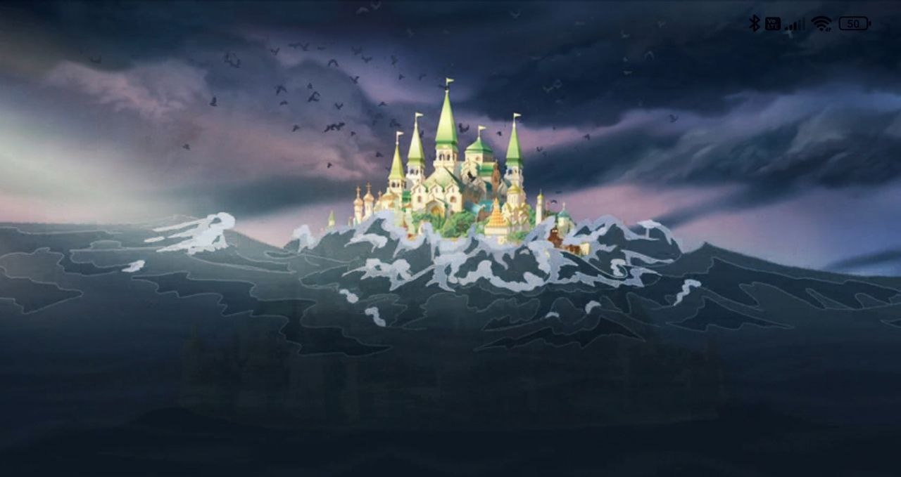

Slide 6
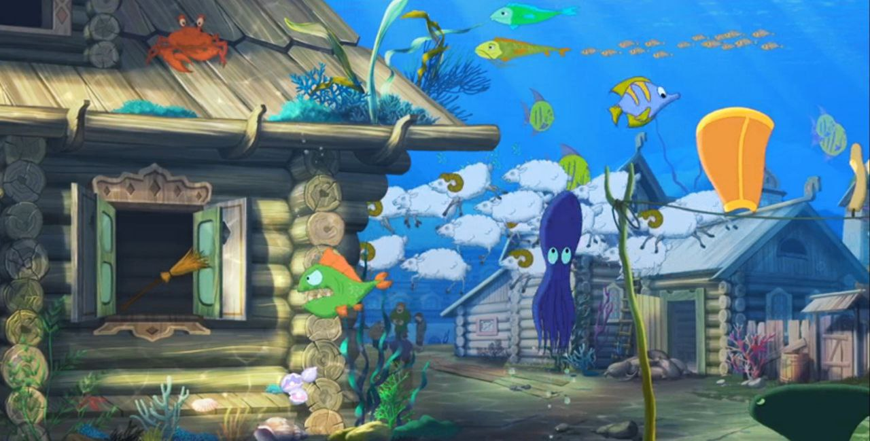

Slide 7
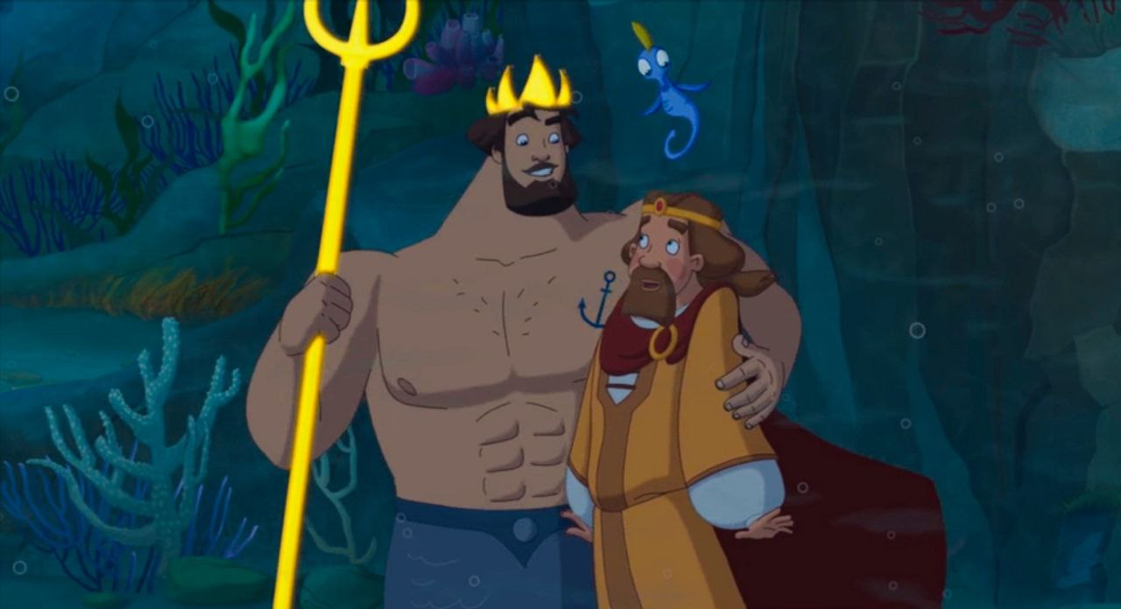
Либо сортируешь мусор на берегу, либо познакомишься с моими акулами поближе!

Slide 8
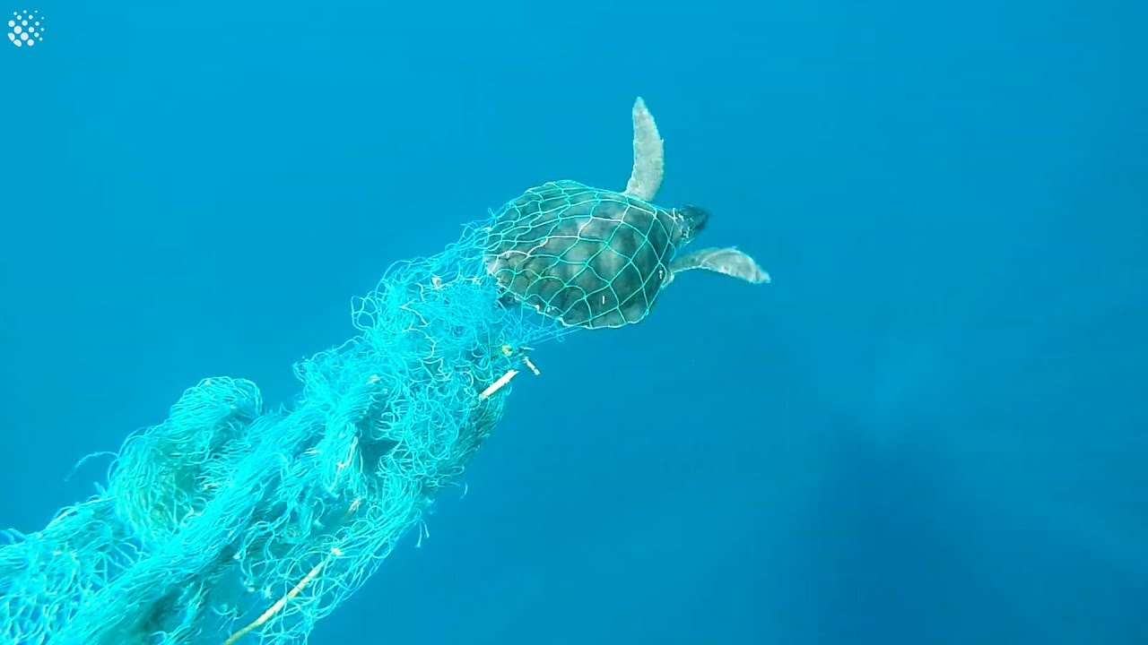

Slide 9
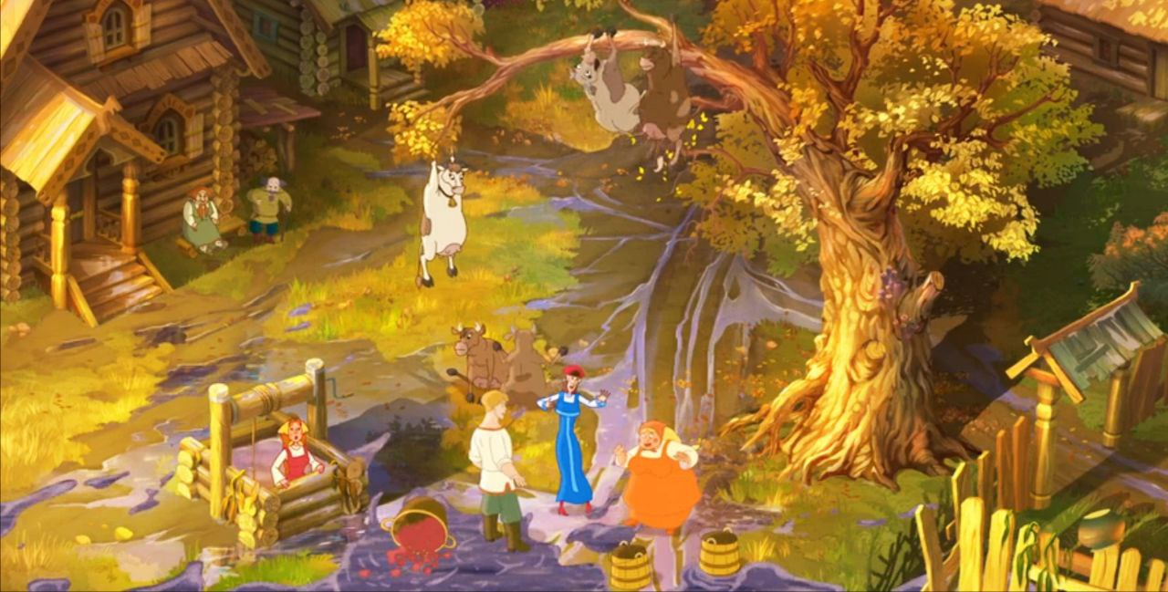

Slide 10
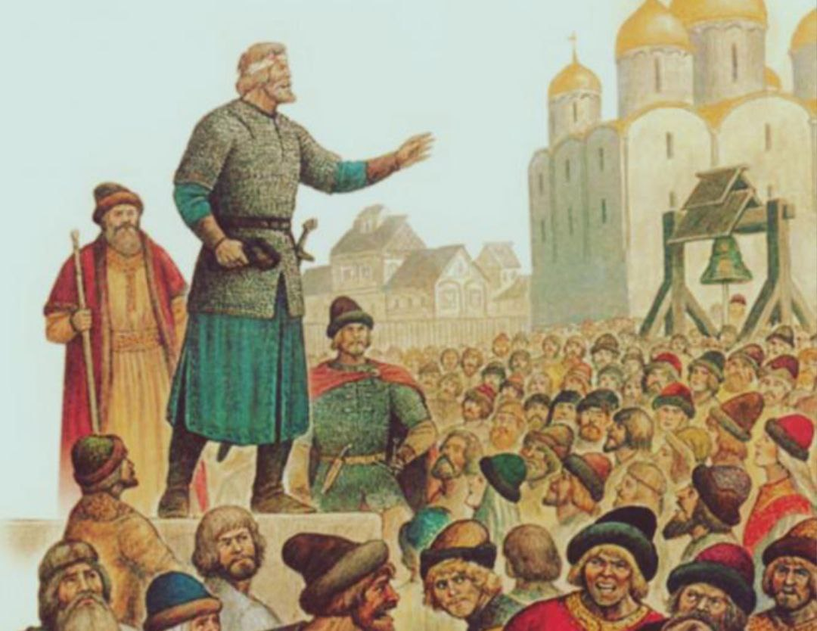
Изобретите переработку мусора, а то мне крышка!..

Slide 11
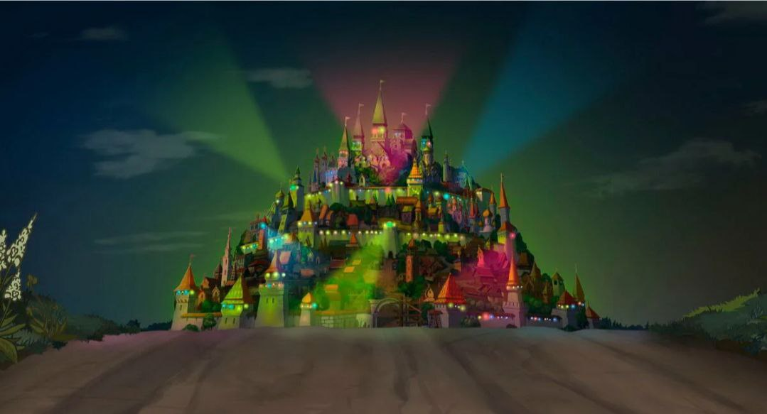
Море мы спасли, про его секреты всё узнали, IQ зашкаливает! С такой экологией грех не устроить пир на весь мир!

